Slide 1
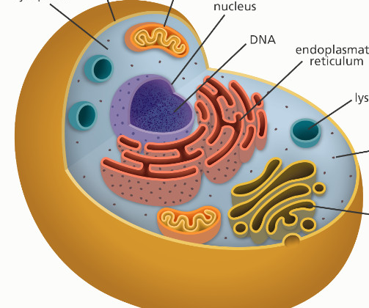
Trò chơi: Bức tranh bí ẩn
Luật trò chơi:
- lấy 2 đội: mỗi đội 3 bạn.
-Hai đội bốc thăm để chọn đội lật mảnh ghép trả lời trước.
- Mỗi lần lật một ô, đội đó phải trả lời “ bức tranh đó là gì?” Nếu đội đó không trả lời đúng thì đội còn lại giành quyền trả lời.
- Đội nào trả lời đúng trước đội đó sẽ giành chiến thắng.
1
2
?
4
3

Slide 2
BÀI 18: TẾ BÀO- ĐƠN VỊ CƠ BẢN CỦA SỰ SỐNG
TẾ BÀO

Slide 3
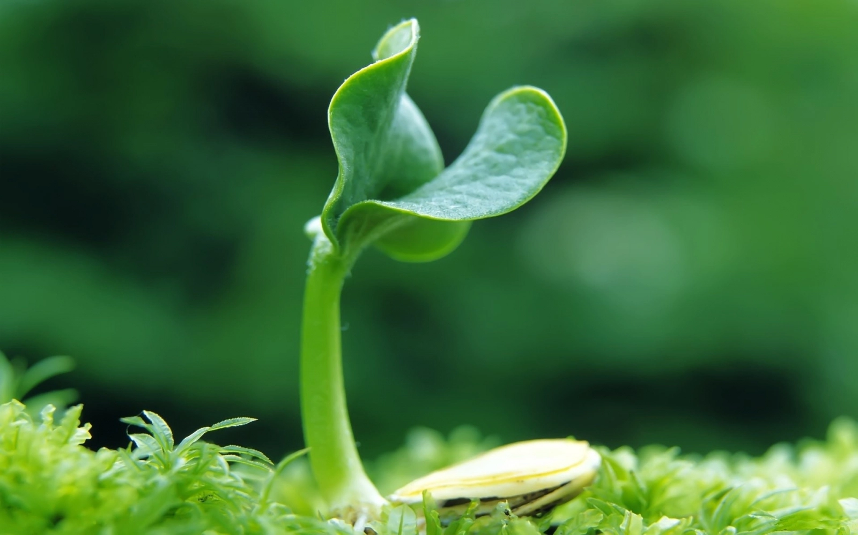
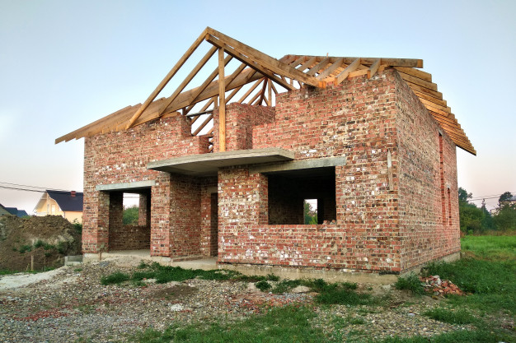
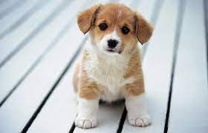
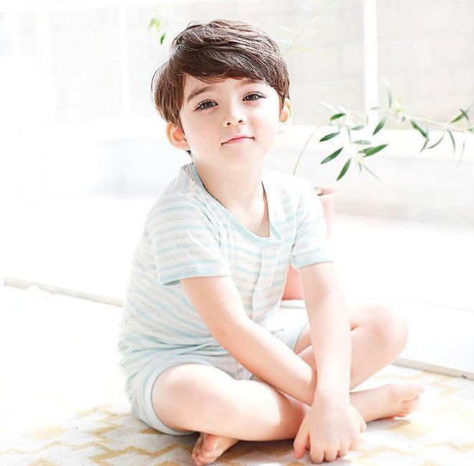
BÀI 18: TẾ BÀO- ĐƠN VỊ CƠ BẢN CỦA SỰ SỐNG
I. Tế bào là gì?
Sinh vật sung quanh chúng ta được hình thành từ đơn vị cấu trúc nào?
Ngôi nhà xây nên từ những viên gạch
Tất cả các cơ thể sinh vật đều được cấu tạo từ đơn vị rất nhỏ bé, gọi là tế bào.

Slide 4
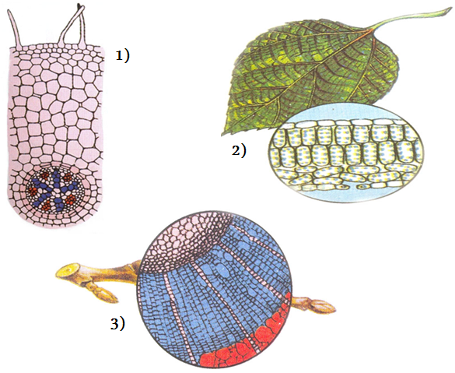
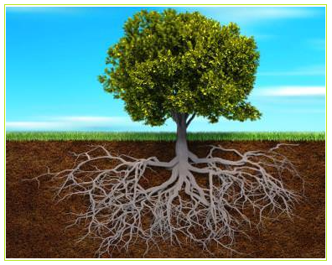
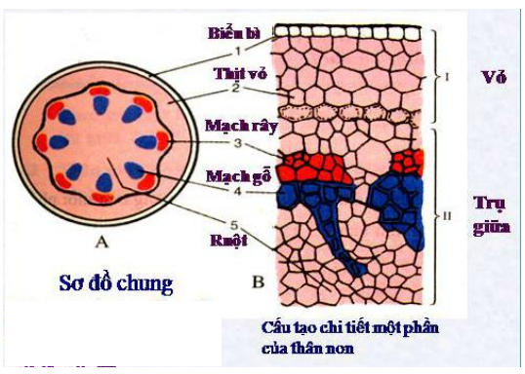
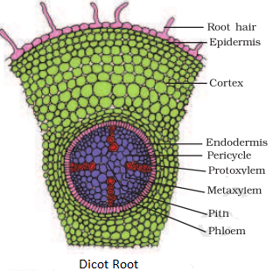
BÀI 18: TẾ BÀO- ĐƠN VỊ CƠ BẢN CỦA SỰ SỐNG
I. Tế bào là gì?
Tế bào là đơn vị cấu tạo của cơ thể sống vì mọi cơ thể sống đều được cấu tạo từ tế bào.
Tế bào lá
Tại sao nói tế bào là đơn vị cấu tạo của cơ thể sống?
Tế bào thực hiện đầy đủ các quá trình sống cơ bản như: sinh sản, sinh trưởng, hấp thụ chất dinh dưỡng, hô hấp, cảm giác, bài tiết, do vậy tế bào được xem là “ đơn vị cơ bản của sự sống”
Tế bào thân
Đọc thông tin sách giáo khoa,trao đổi trong nhóm cho biết: Tại sao tế bào được coi là đơn vị cơ bản của các cơ thể sống?
Tế bào rễ

Slide 5
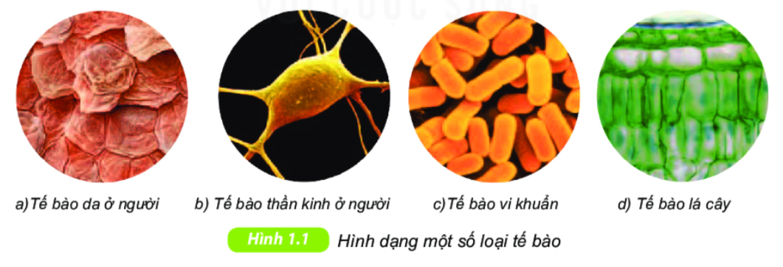
BÀI 18: TẾ BÀO- ĐƠN VỊ CƠ BẢN CỦA SỰ SỐNG
II. Hình dạng và kích thước tế bào:
1. Hình dạng tế bào:
Quan sát Hình 1.1: Nêu nhận xét về hình dạng tế bào.
Có nhiều loại tế bào với các hình dạng khác nhau.

Slide 6
BÀI 18: TẾ BÀO- ĐƠN VỊ CƠ BẢN CỦA SỰ SỐNG
II. Hình dạng và kích thước tế bào:
1. Hình dạng tế bào:
Mỗi loại tế bào có hình dạng khác nhau do chúng có chức năng khác nhau.
Thảo luận nhóm: Tại sao mỗi loại tế bào lại có hình dạng khác nhau?

Slide 7
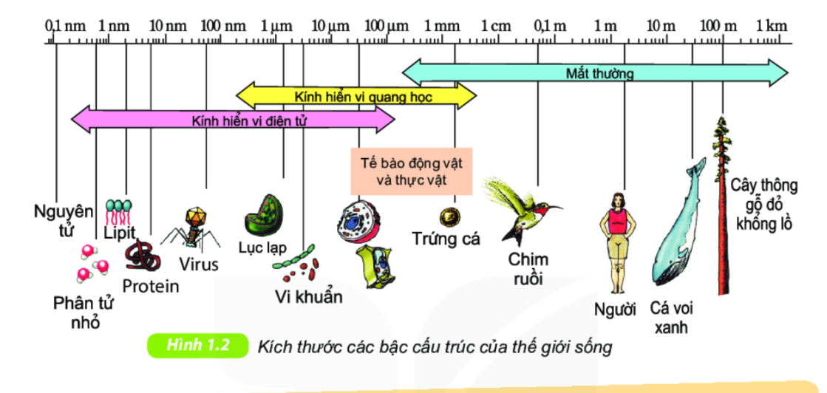
BÀI 18: TẾ BÀO- ĐƠN VỊ CƠ BẢN CỦA SỰ SỐNG
II. Hình dạng và kích thước tế bào:
2. Kích thước tế bào:
Thảo luận nhóm: quan sát kích thước tế bào vi khuẩn, tế bào động vật, tế bào thực vật trong hình 1.2 và cho biết tế bào nào có thể quan sát bằng mắt thường, tế bào nào phải quan sát bằng kính hiển vi?

Slide 8
BÀI 18: TẾ BÀO- ĐƠN VỊ CƠ BẢN CỦA SỰ SỐNG
II. Hình dạng và kích thước tế bào:
2. Kích thước tế bào:
Các loại tế bào khác nhau về kích thước, nhưng hầu hết là rất nhỏ bé.
Em có nhận xét gì về kích thước của tế bào?

Slide 9
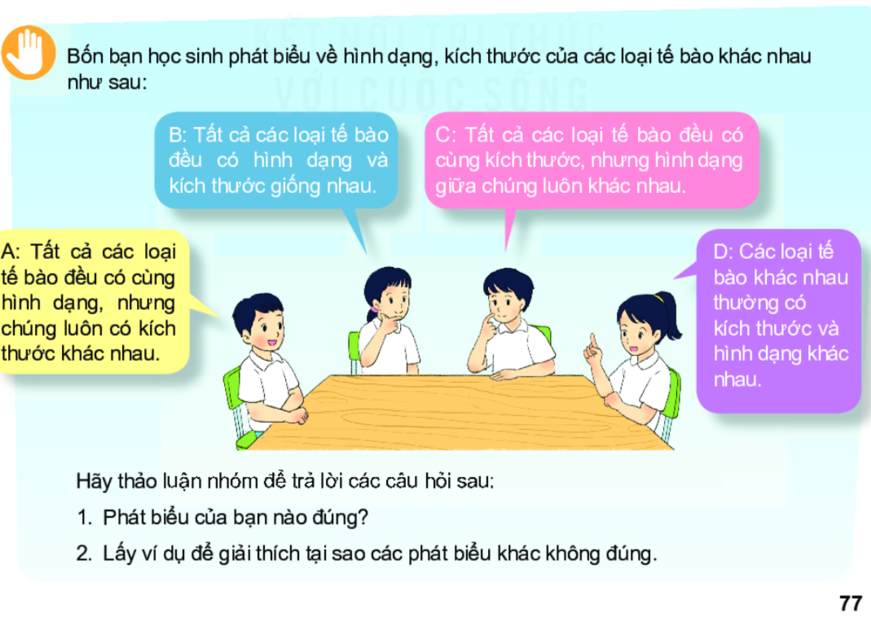
BÀI 18: TẾ BÀO- ĐƠN VỊ CƠ BẢN CỦA SỰ SỐNG
LUYỆN TẬP
Thảo luận nhóm.
Hoàn thành bài 1 trong phiếu HT

Slide 10
VẬN DỤNG
Thảo luận nhóm.
Hoàn thành bài tập 2 trong phiếu bài tập
BÀI 18: TẾ BÀO- ĐƠN VỊ CƠ BẢN CỦA SỰ SỐNG
Câu 1. Tại sao nói “ tế bào là đơn vị cơ bản của sự sống”
a. Vì tế bào rất nhỏ bé.
b. Vì tế bào có thể thực hiện đầy đủ các quá trình sống cơ bản.
c. Vì tế bào Không có khả năng sinh sản.
d. Vì tế bào rất vững chắc.
Câu 2. Tại sao mỗi loại tế bào có hình dạng và kích thước khác nhau?
a. Để phù hợp với chức năng của chúng.
b. Để chúng không bị chết.
c. Để các tế bào có thể bám vào nhau dễ dàng.
d. Để tạo nên sự đa dạng của các loài sinh vật.

